Slide 1
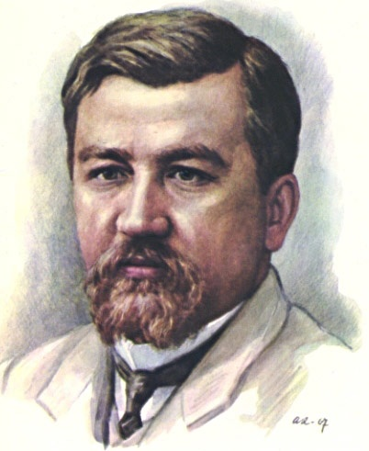
А. И. Куприн.
(1870-1938)

Slide 2
А. И. Куприн. Жизнь и творчество .
«Мы должны быть благодарны Куприну за все - за его глубокую человечность, за его тончайший талант, за любовь к своей стране, за непоколебимую веру в счастье своего народа и, наконец, за никогда не умиравшую в нем способность загораться от самого незначительного соприкосновения с поэзией и свободно и легко писать об этом». К.Г.Паустовский

Slide 3
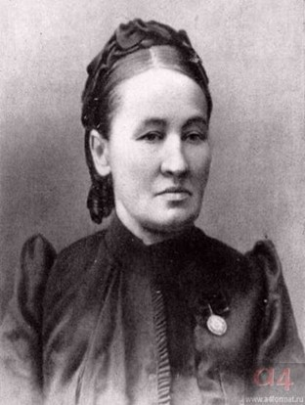
Детские годы
Куприн Александр Иванович родился в г. Наровчат Пензенской губ. в семье мелкого чиновника. Мать, урожд. Кулунчакова, дворянского происхождения, принадлежала к старинному княжескому татарскому роду. Отец умер, когда Куприну не исполнилось и года.
Семья оказалась в столь бедственном материальном положении, что мать Куприна была вынуждена поселиться с сыном в московском Вдовьем доме.

Slide 4
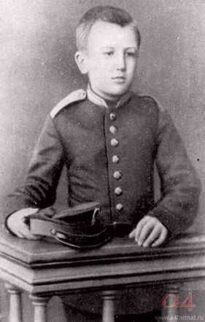
Годы учёбы
Когда мальчику исполнилось
6 лет, Любовь Алексеевна определила его в Разумовский сиротский пансион, где он прожил почти 4 года.
В 1880 Куприн поступил во II Московскую военную гимназию, которая через 2 года была реорганизована в кадетский корпус.
Тягостная жизнь «казенного мальчика» изображена им в повести «На переломе (Кадеты)» (1900).
А.И.Куприн – кадет. 1880 г.

Slide 5
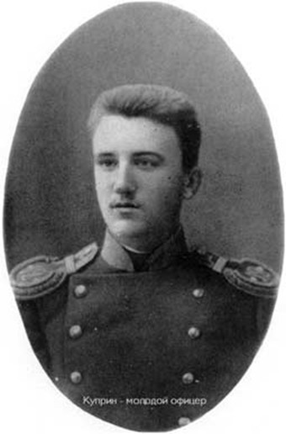
По окончании корпуса в 1888 Куприн поступил в III Александровское военное училище, готовившее пехотных офицеров. К этому «юнкерскому» периоду относится первая публикация Куприна: в 1889 он напечатал в «Русском сатирическом листке» рассказ «Последний дебют», наивный и подражательный.
Летом 1890 Куприн окончил училище и, получив чин подпоручика Провинциальный быт, скука, утомительная муштра, грубые нравы все это сильно расходилось с его представлениями об офицерской службе. Вместе с разочарованием в нем зрел протест, который и привел в конце концов к отставке в 1894.

Slide 6
Офицерская жизнь, которую он вел в течение четырех лет, дала богатый материал для его будущих произведений.
В 1893 - 1894 в петербургском журнале «Русское богатство» выходят его повесть "Впотьмах" и рассказы "Лунной ночью" и "Дознание".
Жизни русской армии посвящена серия рассказов: "Ночлег" (1897), "Ночная смена"(1899), "Поход". «Русское богатство»
В 1894 Куприн выходит в отставку, не имея никакой гражданской профессии и малый жизненный опыт. В следующие годы много странствовал по России, перепробовав множество профессий, жадно впитывая жизненные впечатления, которые стали основой его будущих произведений.
В 1890-е публикует очерк "Юзовский завод" и повесть "Молох", рассказы "Лесная глушь", "Оборотень", повести "Олеся" и "Кэт" ("Прапорщик армейский»).

Slide 7
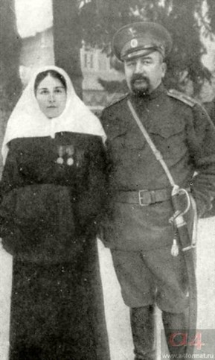
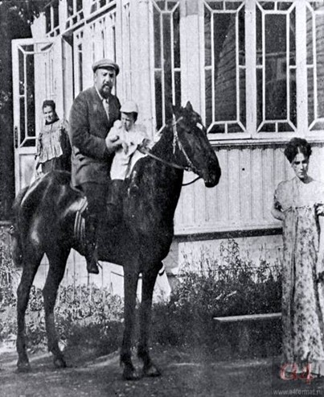
В 1907 г. женится вторым браком на сестре милосердия Е.Гейнрих, рождается дочь Ксения. А.И. Куприн с женой Елизаветой Морицовной во время первой мировой войны.
Фото 1914
А.И. Куприн с дочерью Ксенией на коне. Справа стоит Елизавета Морицовна.
Фото 1911

Slide 8
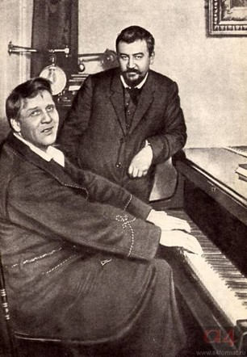
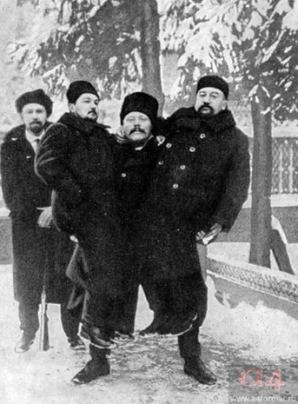
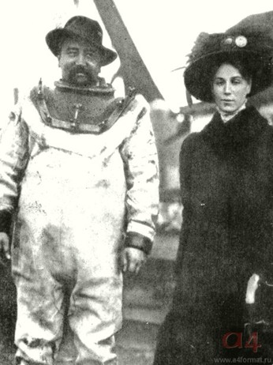
Заикин поднимает Куприна и А.Н.Будищева, 1913 г.
А.И. Куприн и
Ф.И. Шаляпин. Петербург. Фото 1911
Куприн в водолазном костюме

Slide 9
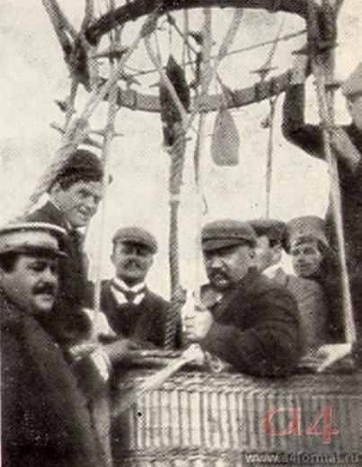
В автобиографии Куприн упоминает множество перепробованных им профессий: он был репортером, управляющим при постройке дома, разводил табак, служил в технической конторе, выступал на сцене, изучал зубоврачебное дело и т. д.
Между тем житейская необходимость все более соединялась у Куприна с желанием глубже познать мир и людей. Им двигали «безмерная жадность к жизни и нестерпимое любопытство».

Slide 10
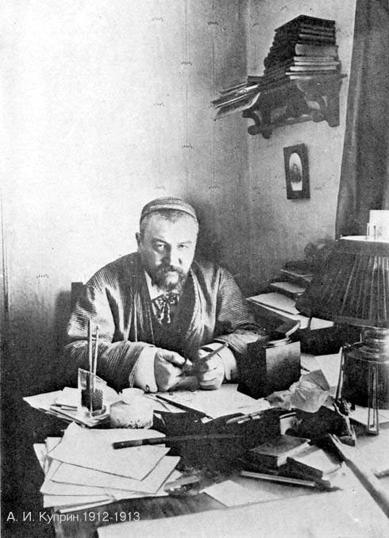
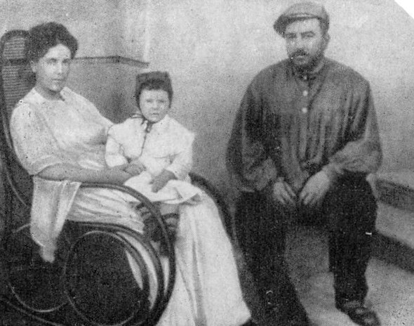
С подлинным вдохновением создавались им новеллы «Штабс-капитан Рыбников» (1906), «Река жизни» (1906), «Изумруд» (1907), «Гамбринус» (1907), цикл «Листригоны» (1907- 1911).
Два последних связаны с дорогими сердцу художника Одессой и Балаклавой. Рассказ о скрипаче Сашке, прошедшем кровавую войну, изувеченном в тюрьме, «дважды воскресшем», Куприн завершает знаменательной фразой: «Ничего! Человека можно искалечить, но искусство все перетерпит и все победит

Slide 11
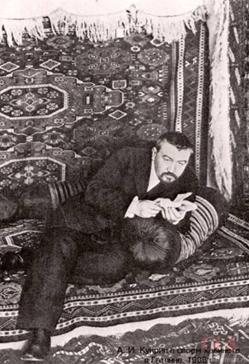
С 1911 Куприн жил в Гатчине. Когда в окт. 1919 в нее вошли войска Юденича, он целиком подчинился обстоятельствам военного времени. Вместе с разгромленными остатками белых он отступал в направлении Нарвы и в конце концов вынужден был покинуть родину.
Летом 1920 он приехал с семьей в Париж. Куприн мучительно переживал разрыв с Россией. «Боль и тоска по родине не проходят, не притерпливаются, а все гуще и глубже», признавался он в одном из писем в 1924.
А.И. Куприн в своем кабинете в Гатчине. Фото 1908

Slide 12
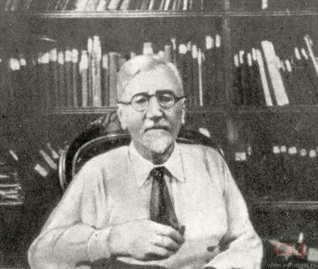
Долгое время Куприн никак не мог вернуться к художественному творчеству. Лишь во 2-й пол. 20-х он снова начинает писать. Один за другим выходят сборники прозы «Новые повести и рассказы» (Париж, 1927), «Купол св. Исаакия Далматского» (Рига, 1928), «Колесо времени» (Белград, 1930), «Жанета» (Париж, 1934) и др.
Во многих произведениях эмигрантского периода Куприн возвращается памятью к прошлой жизни в России. Он продолжает развивать в них свои излюбленные темы и мотивы. Так, цирку посвящены новеллы «Ольга Сур» (1929), «Дурной каламбур» (1929), «Блондель» (1933); русская природа воссоздана в рассказах «Елань», «Ночь в лесу», «Вальдшнепы» и др. Последняя крупная вещь роман «Юнкера» (вышел отдельным изд. в Париже в 1933) повествует о годах юности писателя. Куприна не покидала мысль о возвращении на родину.
Кабинет А.И.Куприна в Париже. 1936 г

Slide 13
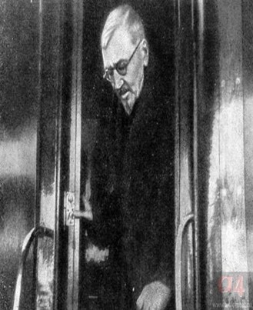
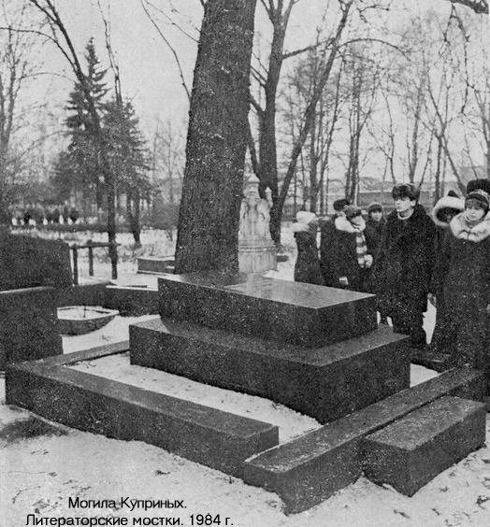
Семнадцать лет, которые писатель провел в эмиграции, были малоплодотворным периодом. Постоянная материальная нужда, тоска по родине приводят его к решению вернуться в Россию. Весной 1937 тяжелобольной Куприн вернулся на родину, тепло встреченный своими почитателями.
Публикует очерк "Москва родная". Однако новым творческим планам не суждено было осуществиться. В августе 1938 Куприн умер в Ленинграде от рака пищевода.
Приезд А.И. Куприна на Родину. Фото 1937

Slide 14
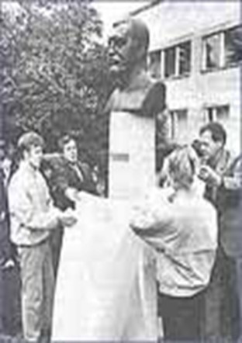
Музей А.И. Куприна в Наровчате «Наровчат вроде Москвы, но несколько красивее», - говорил Александр Иванович Куприн, родившийся в этом уездном городке 7 сентября 1870 г. и где в доме семьи Куприных в 1981 г. был открыт музей писателя. Посетители музея оказываются гостями уютного дома Куприных, где в Красном углу теплится лампадка пред иконой с образом святого благоверного князя Александра Невского, призванного спасти и сохранить младенца Александра; на столе шумит самовар, а со стен гостиной в старых рамочках смотрят родные, все, те, кого Куприн сделает героями многих своих произведений.
Бюст-памятник А. И. Куприну.

Slide 15
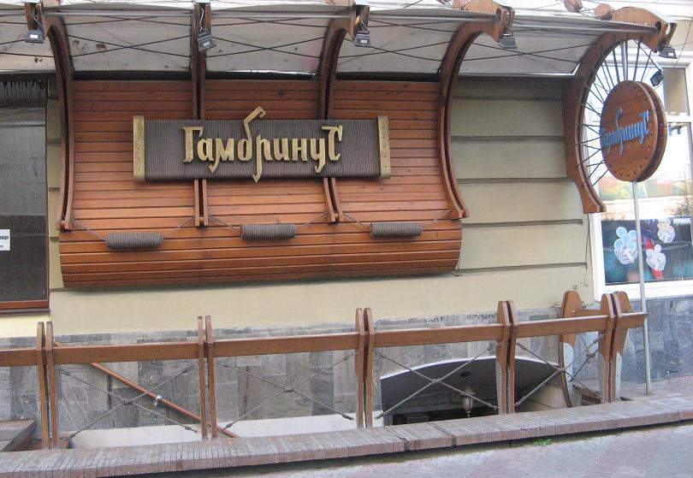
Тема бессмертия искусства в рассказе «Гамбринус».
Подберите или нарисуйте иллюстрации к внутреннему оформлению пивной «Гамбринус».
В числе завсегдатаев Гамбринуса был и А.Куприн, обессмертивший это заведение.

Slide 16
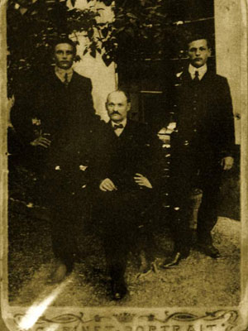
Оркестр «Гамбринус» 1910 года. Слева направо: Баянист Константин Вересковский, Александр Певзнер – «Сашка-скрипач», Пианист Игнат Вересковский

Slide 17
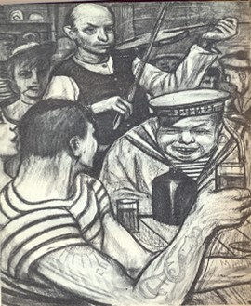
Какие мелодии играл герой рассказа «Гамбринус» Сашка?
Русские, малороссийские, еврейские, молдавские народные мелодии, городские мещанские романсы, «воровские» песни, английская джига, итальянская и африканская народная музыка.

Slide 18
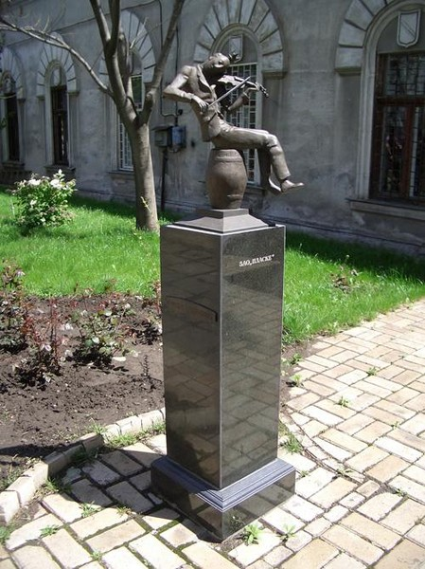
«Сашка-музыкант»
Открыт: 2001 год
Скульптор: Александр Князик
– Казалось бы, Сашка – герой короткого рассказа Куприна «Гамбринус». И одновременно – исторический персонаж, музыкант Александр Певзнер, талант которого современники сравнивали с Паганини. Жизнь его одновременно трагична и комична. И Князику блестяще удалось сочетать этот трагизм и комизм. На бочке, в полупьяненькой позе, в которой он, собственно, всегда и находился, сидит гениальнейший исполнитель. Король музыкантов Одессы. И корона на его голове – тому доказательство.

Slide 19
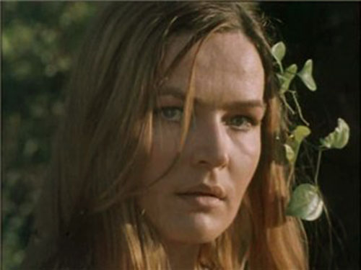
Впечатления о прочитанном .«Олеся».
Тема "волшебной" любви, тема недостижимости счастья.
Куприн показывает, что только в единении с природой, в сохранении естественности человек способен достигнуть духовной чистоты и благородства)
Каковы темы повести А.И.Куприна «Олеся»?
Какова идея повести?

Slide 20
Сравнительная характеристика главных героев
Олеся
Иван Тимофеевич
Принятые в обществе нормы поведения чужды ей
Находится во власти общественного мнения
С открытой душой
Сосредоточен на своем мире
Трагические предсказания
Слабость
Олеся: «Доброта ваша не хорошая» и др.
Самоотверженность и др.

Slide 21
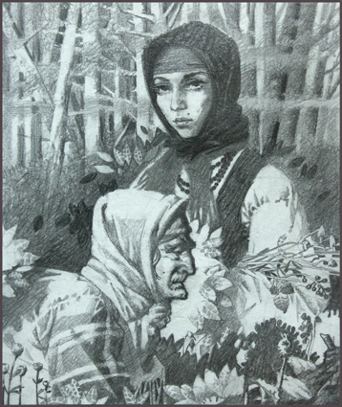
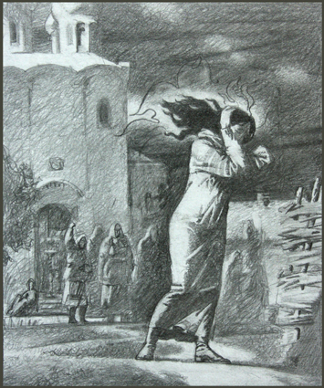
Впечатления о прочитанном («Олеся»).
Федоров Александр Николаевич.
А. Куприн. Олеся. Иллюстрация. 2000

Slide 23
«Гранатовый браслет». Своеобразие сюжета повести. Споры героев об истинной, бескорыстной любви. Утверждение любви как высшей ценности.
Любви неугасающее чудо Оно живёт и правит на земле – Из всех чудес единственное чудо.
Ю. Огнев

Slide 24
Любовь …
Любовь - это интимное и глубокое чувство, устремленность на другую личность, человеческую общность или идею. (Большой энциклопедический словарь)
Любовь – это 1) глубокое эмоциональное влечение, сильное сердечное чувство; 2) чувство глубокого расположения, самоотверженной и искренней привязанности; 3) постоянная, сильная склонность, увлечённость чем-нибудь; 4) предмет любви (тот или та, кого кто-н. любит, к кому испытывает влечение, расположение); 5) пристрастие, вкус к чему-нибудь. (Толковый словарь С.И. Ожегова)
Любовь – 1) чувство привязанности, основанное на общности интересов, идеалов, на готовности отдать свои силы общему делу. 2) Склонность, расположение или влечение к чему-нибудь. (Толковый словарь русского языка под ред. Д.Н. Ушакова)

Slide 25
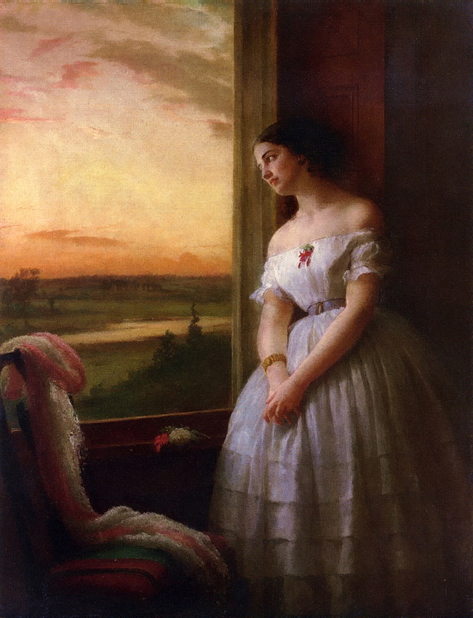

Slide 26
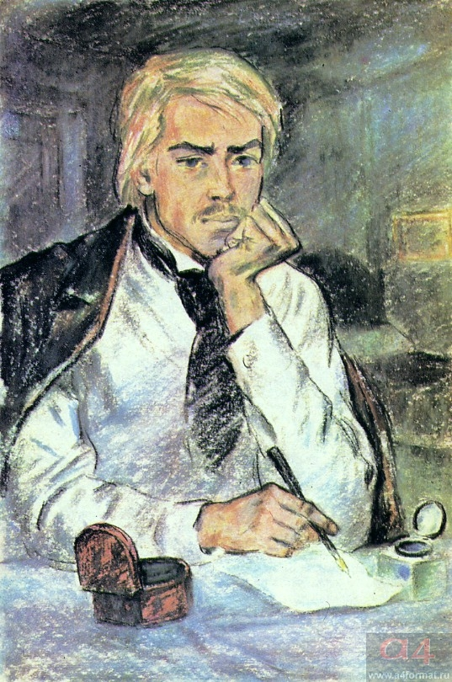
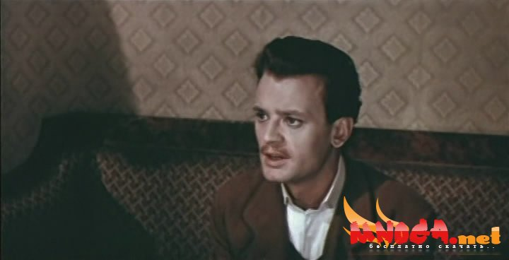

Slide 27
Герои повести о любви
Аносов: «Любовь должна быть трагедией. Величайшей тайной в мире! Никакие жизненные удобства, расчёты и компромиссы не должны её касаться».
Вера Николаевна: «И что это: любовь или сумасшествие?»
Желтков: «… это не болезнь, не маниакальная идея – это любовь, которой Богу было угодно за что-то меня вознаградить… «Да святится имя твоё…»
Шеин: «… разве можно управлять таким чувством, как любовь – чувством, которое до сих пор не нашло себе истолкования»

